Slide 1
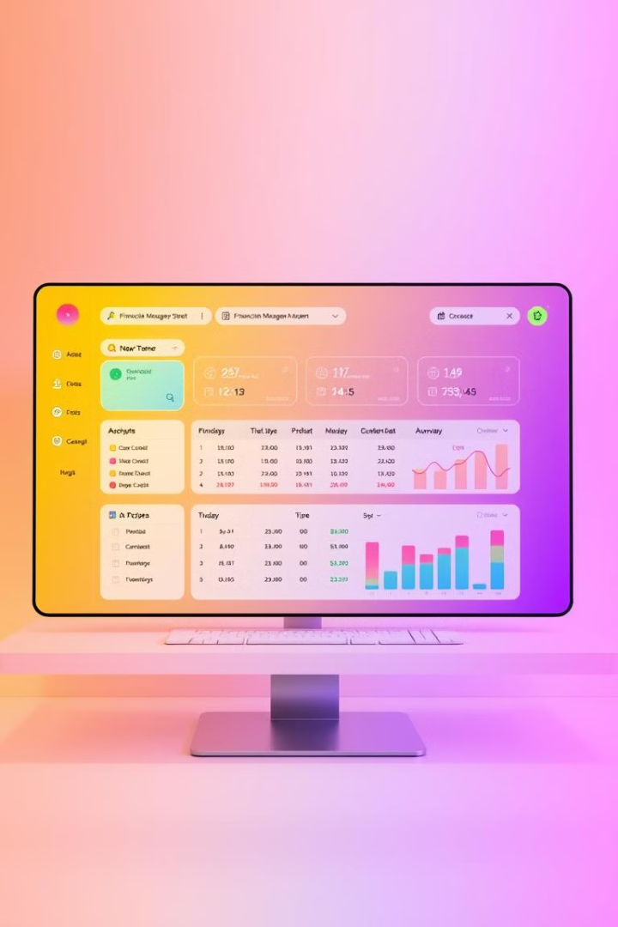
Présentation du Système de Gestion Financière Geld Pilot
Solution innovante pour automatiser et améliorer la gestion financière d'Alight MEA.
Encadrants :
Ben Abid Fadwa encadrante pedagogique
Kourou Rim encadrement profitionelle
Élaboré par :
Salwej Mohamed Wahbi
27/03/2025

Slide 2
Plan de la Présentation
Introduction
Interface pour Découvrir les Objectifs de la Plateforme Geld Pilot
Activités Financières Prises en Compte
Gestion des Clients et des Charges Mensuelles
Gestion des Revenus
Gestion des Charges Mensuelles
Historique des Charges et Factures
Résultats Financiers Mensuels et Annuels
Gestion des Autorisations d'Accès
Dashboard Plateforme Geld Pilot
Dashboard Power BI pour Visualisation des Données
Geld Pilot Modèles de Machine Learning pour la Prédiction Financière
Chatbot Personnalisé pour Assistance IA
Creation Du Bibliothéque VecoFlexTnMWS Sur Le NPM
15. Conclusion

Slide 3
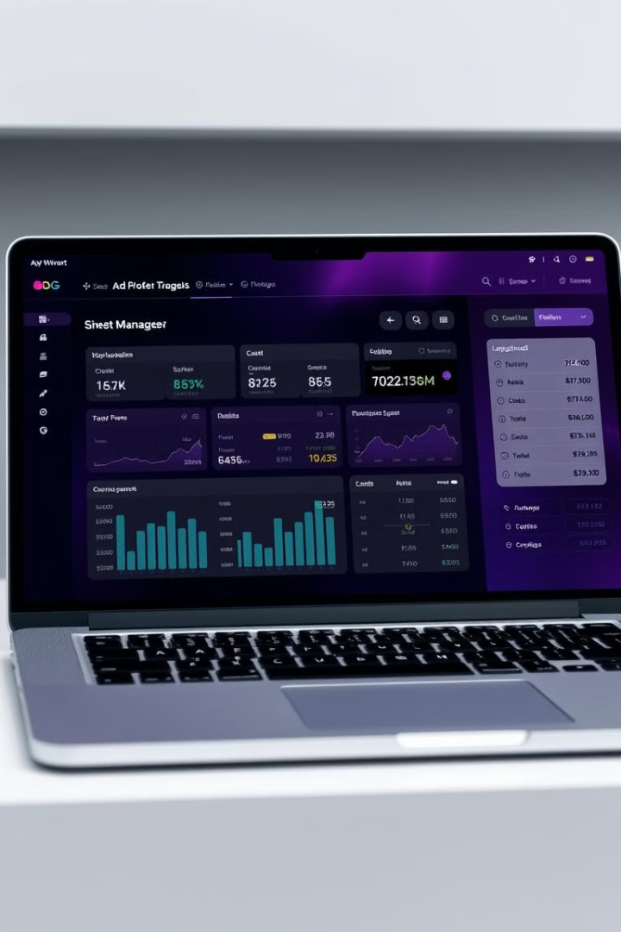
Introduction
Ce projet présente une solution de gestion financière innovante pour automatiser et améliorer les processus financiers chez Alight MEA, offrant une plateforme intuitive pour une gestion simplifiée et une prise de décision optimisée.

Slide 4



Interface pour Découvrir les Objectifs de la Plateforme Geld Pilot
Vue d'ensemble
Comprendre les objectifs
Faciliter l'accès
Fonctionnalités et avantages clés.
Objectifs financiers clairs.
Autorisation de la responsable financière.

Slide 5

Activités Financières Prises en Compte
Authentification personnalisée
Gestion de l'authentification des utilisateurs. Autorisation d'accès par la responsable financière avec notifications personnalisées via Outlook.

Slide 6
Gestion des Clients et des Charges Mensuelles
Simplifiez la gestion de vos clients et charges mensuelles avec notre solution intuitive.
Gestion des Clients
Gestion des Charges Mensuelles

Slide 7


Gestion des Factures et Revenus
Factures
Revenus Mensuels
Suivi et organisation
Analyse et planification

Slide 8

Gestion des Charges Mensuelles
Déclaration des Charges Stables
Génération Automatique des Charges
Résultats des Charges Couvertes

Slide 9


Historique des Transactions
Charges
1
2
Factures
Suivi détaillé.
Vue d'ensemble.

Slide 10



Résultats Financiers
1
Annuels
2
Mensuels

Slide 11

Gestion des Autorisations
d'Accès

Slide 12


Dashboard Plateforme Geld Pilot
Prédiction Financière
Visualisation des Données

Slide 13




Tableau de Bord Power BI pour la Visualisation des Données
Clients
Charges
Revenus
Résultats Mensuels
Résultats Annuels

Slide 14
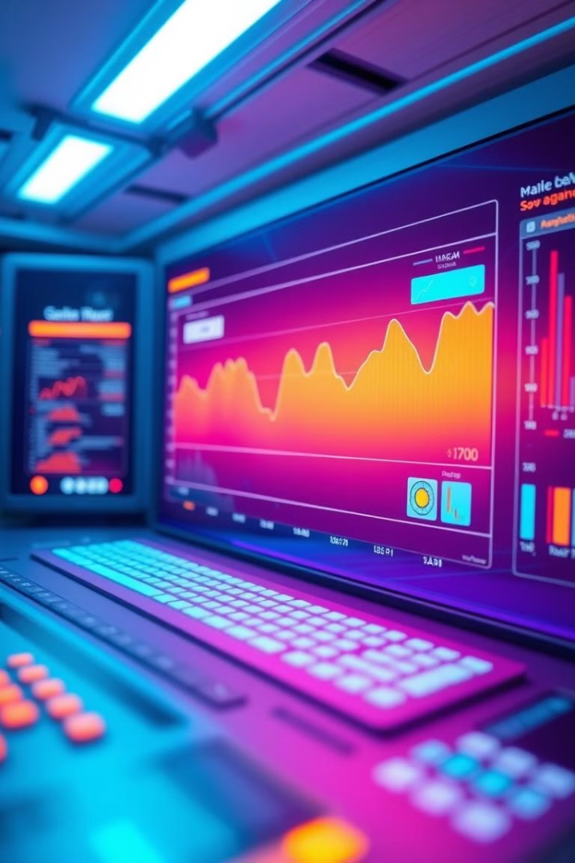
Prédiction Financière
1
Python
Modèles de machine learning.
Langage de programmation.
TensorFlow
Bibliothèque utilisée.

Slide 15

Chatbots d'Assistance IA
SMARTY
Support Technique
GeldBot
Systèmes Financiers

Slide 16
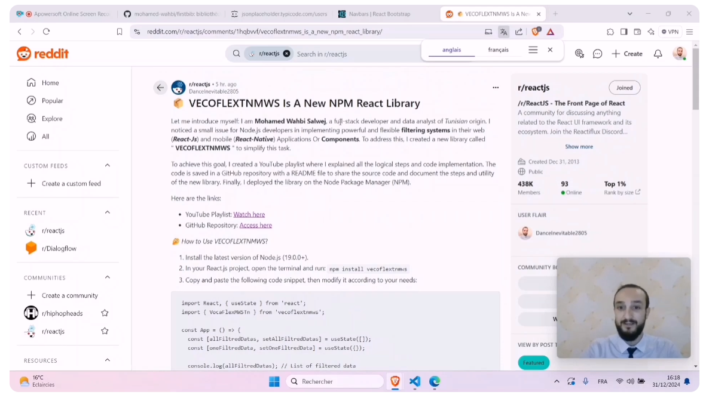
Création et déploiement de VecoFlexTnMWS
sur le Node Package Manager.

Slide 17

Conclusion

Slide 18

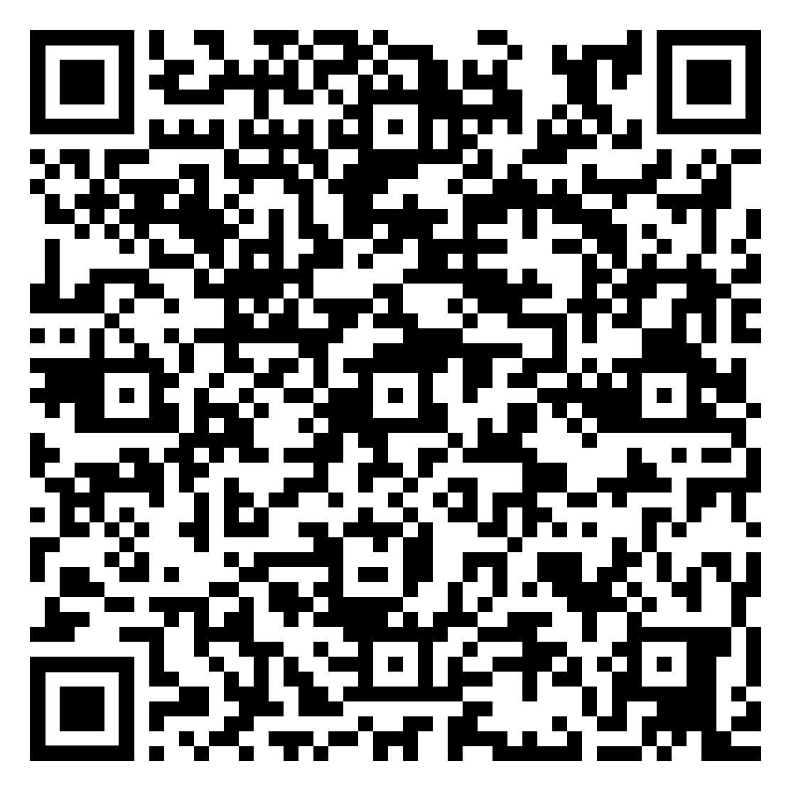
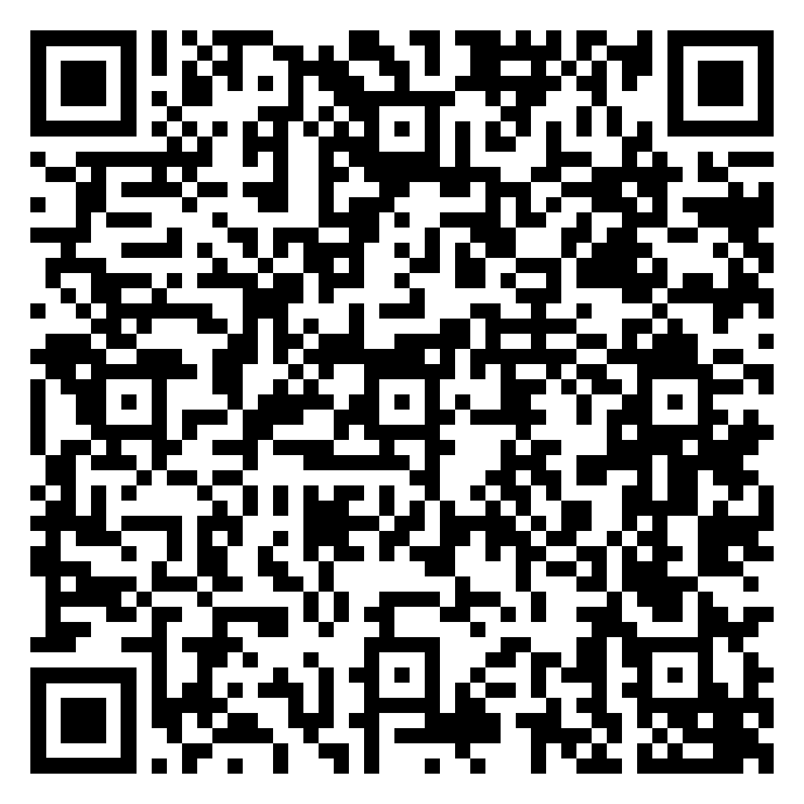
Merci énormément pour le suivi et le soutien
Design Diagrams
Platform Demo

